Slide 1
ANÁLISIS Y DESARROLLO DE SISTEMAS DE INFORMACIÓN
EQUIPO DE TRABAJO. LUIS FELIPE GAMBA RUSSI
DIEGO ALEJANDRO SERRANO AMAYA
ANDRES FELIPE QUIROGA OSORIO
LUIS GABRIEL RAMIREZ MOLINA
ARLEY SEBASTIAN GUTIERREZ PINTOR
FICHA. 1821630 G1

Slide 2

ORDEN DE INVENTARIOS
SISTEMATIZADO (Aplicativo)
Es un sistema orientado a la Web,
el cual busca innovar y a su vez transformar,
las fallas que se pueden presentar
en una institución pública y/o privada,
relacionadas con el inventario.

Slide 3
OSMEJCTA
Orden sistematizado para el mobiliario educativo de la institución Julio Cesar Turbay Ayala (Proyecto)

Slide 4
CAPÍTULO 1.

Slide 5


1.
CAPÍTULO 1.
OBJETIVO GENERAL.
Implementar un sistema de información orientado a la web, para la administración del mobiliario asignado a la institución educativa Julio Cesar Turbay Ayala.

Slide 6
1.1.1
CAPÍTULO 1.
OBJETIVOS ESPECÍFICOS.
Especificar los roles y requerimientos administrativos de los usuarios implicados en la gestión de la aplicación web.
Proponer técnicas de recolección de información, dirigidas al personal administrativo y docente, para gestionar eficazmente el inventario de los bienes asignados a la institución Julio Cesar Turbay Ayala.
Construir los modelos de UML que den soporte a la información requerida.
Redactar la documentación del proceso, basado en los requerimientos funcionales y no funcionales para la construcción del sistema de orden de inventario.

Slide 7
1.1.1
CAPÍTULO 1.
OBJETIVOS ESPECÍFICOS.
Planificar detalladamente, las tareas y los documentos a producir, estimando recursos para la ejecución del proyecto.
Coordinar, el cumplimiento de la planificación del proyecto siguiendo la matriz propuesta, con los recursos presupuestados para el desarrollo del proyecto.
Gestionar el cierre del proyecto, verificando la finalización de todas las tareas propuestas.

Slide 8
1.2
CAPÍTULO 1.
PLANTEAMIENTO DEL PROBLEMA.
La Evaluación de Condiciones Básicas para la Enseñanza y el Aprendizaje (ACEA) revela unas estadísticas acerca de los inventarios, de los colegios ubicados en la localidad de Soacha, estas son:
● 78.2% de los estudiantes de bachillerato argumentan que tienen una muy mala distribución del mobiliario para sentarse y escribir.
● 75.3% de los docentes indican que en sus grupos, el número de sillas de en los salones no es el adecuado para sus estudiantes.
● Cerca de 80% de los docentes de bachillerato sufren pérdidas de sillas y escritorios dentro de las instituciones.
En efecto a esto, y dado que el inventario de los establecimientos educativos son parte importante de los procesos de formación, es necesario que los directivos, instructores y estudiantes reconozcan la importancia de que estos implementos se deben de mantener en un estado óptimo.
Visto que la institución educativa Julio Cesar Turbay Ayala, no presenta un sistema de orden de inventario, es necesario proponer una herramienta que permita la gestión del mobiliario asignado en el centro educativo.

Slide 9
1.2.1
CAPÍTULO 1.
FORMULACIÓN PREGUNTA PROBLEMA.
¿Cómo la implementación de un sistema de información orientado a la web, puede llegar a mejorar la estructura del inventario, que conforma la institución educativa Julio Cesar Turbay Ayala ?

Slide 10
1.3
CAPÍTULO 1.
ALCANCE DEL PROYECTO.
El presente proyecto pretende implementar un sistema de información orientado a la web, el cual ayude a la gestión del inventario de la institución educativa Julio Cesar Turbay Ayala, con los requerimientos solicitados por las entidades que conforman la institución.
Para implementar el ya mencionado sistema de información, es necesario cumplir con el ciclo de vida del proyecto conformado por 3 fases:
➔ Inicio del proyecto.
➔ Organización y preparación.
➔ Ejecución del trabajo y cierre del proyecto.
Siguiendo con lo anterior de manera estructurada, se cumplirá el procedimiento para el desarrollo del producto, dentro del tiempo estipulado y haciendo uso de los recursos disponibles.
El sistema OIS (Orden de Inventarios Sistematizado), busca disminuir las pérdidas y eliminar en su totalidad las fallas de administración, de los elementos asignados a los diferentes usuarios dentro de la institución.

Slide 11
1.4
CAPÍTULO 1.
JUSTIFICACIÓN DEL PROYECTO.
El mayor problema que ha tenido la institución educativa Julio Cesar Turbay Ayala, de la localidad de Julio Rincon sobre su control de inventario, es que se ha generado por la mala información que estos tienen sobre su mobiliario, generando pérdidas, daños o hurtos de los elementos que hacen parte del inventario.
Debido a lo anterior, surge la necesidad de implementar un software orientado a la web (OIS), el cual ayude a sistematizar la información del mobiliario, teniendo en cuenta los roles y requerimientos de cada usuario en el centro educativo.

Slide 12
CAPÍTULO 2.

Slide 13
1.
CAPÍTULO 2.
TÉCNICAS DE LEVANTAMIENTO DE INFORMACIÓN.
Las técnicas de levantamiento de información, que se utilizaron para desarrollar los requerimientos, fueron totalmente esenciales para descubrir las necesidades y problemas que la institución educativa Julio Cesar Turbay Ayala poseía, de tal forma, estas ayudaron al proceso de desarrollo del proyecto OIS, las técnicas que se utilizaron para este caso son:
Encuesta
Entrevista
Los métodos de recolección de información ya mencionados, fueron dirigidos hacia los siguientes roles de la institución educativa:
Rector.
Jefe de Inventario.
Profesores de la jornada mañana.

Slide 14
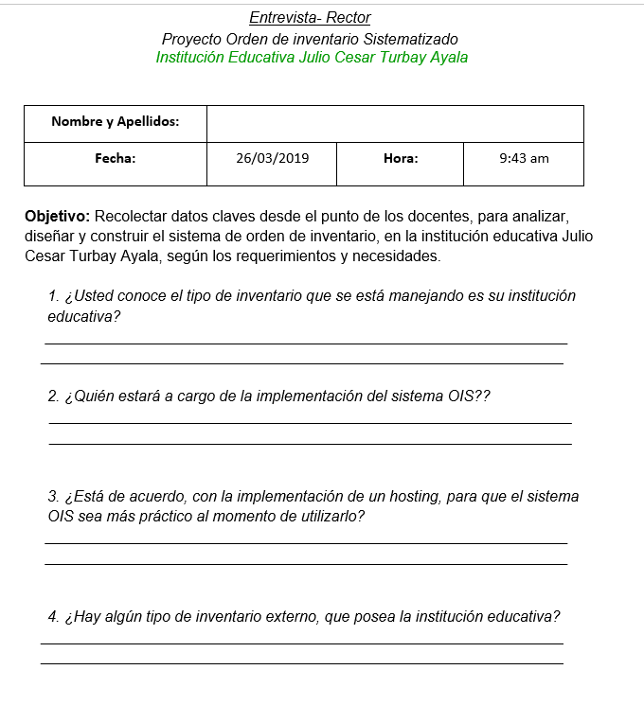
1.2
CAPÍTULO 2.
ENTREVISTA SEÑOR RECTOR

Slide 15
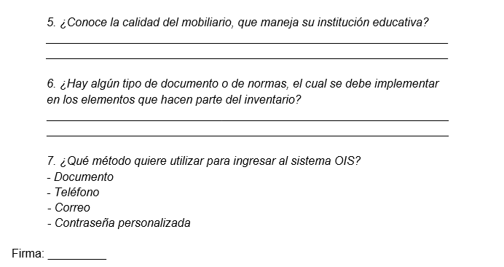
1.2.1
CAPÍTULO 2.
ENTREVISTA SEÑOR RECTOR

Slide 16
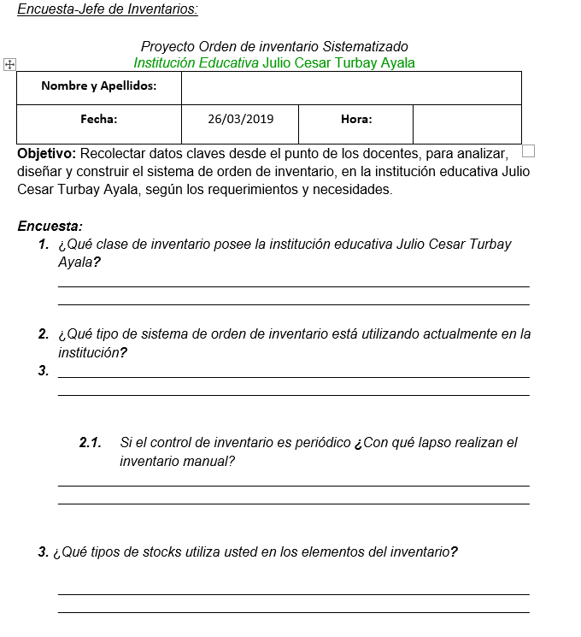
1.3
CAPÍTULO 2.
ENTREVISTA-JEFE DE INVENTARIOS

Slide 17
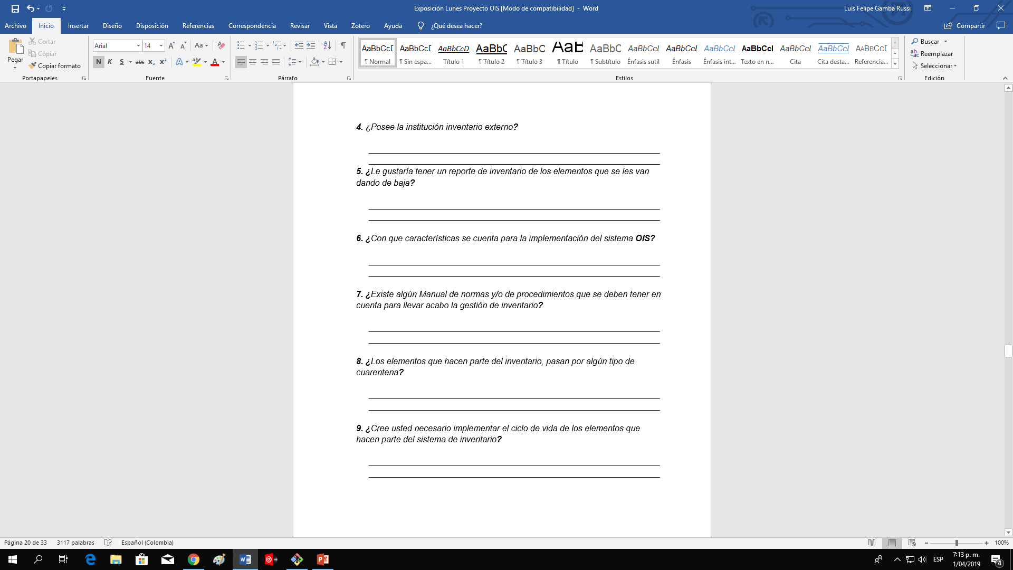
1.3.1
CAPÍTULO 2.
ENTREVISTA-JEFE DE INVENTARIOS

Slide 18
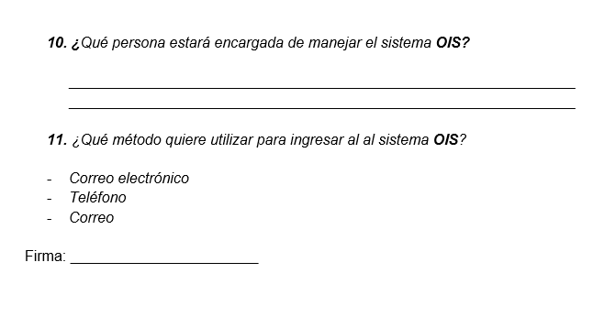
1.3.2
CAPÍTULO 2.
ENTREVISTA-JEFE DE INVENTARIOS

Slide 19
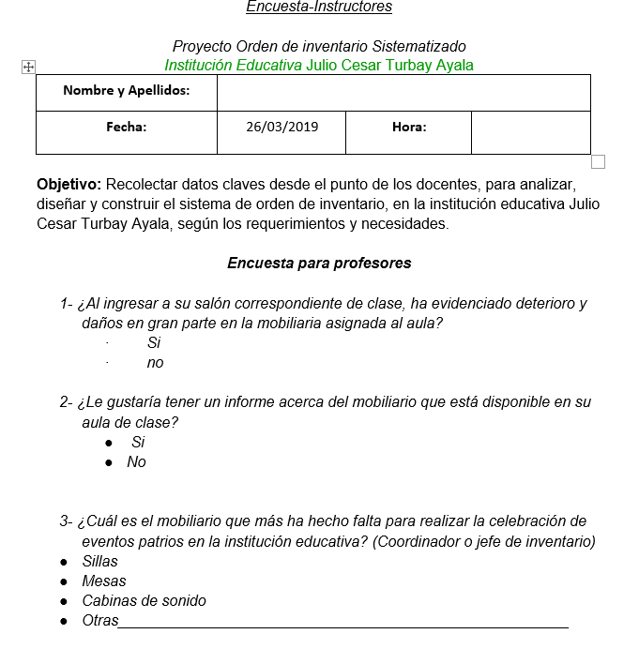
1.4
CAPÍTULO 2.
ENTREVISTA- PROFESORES

Slide 20
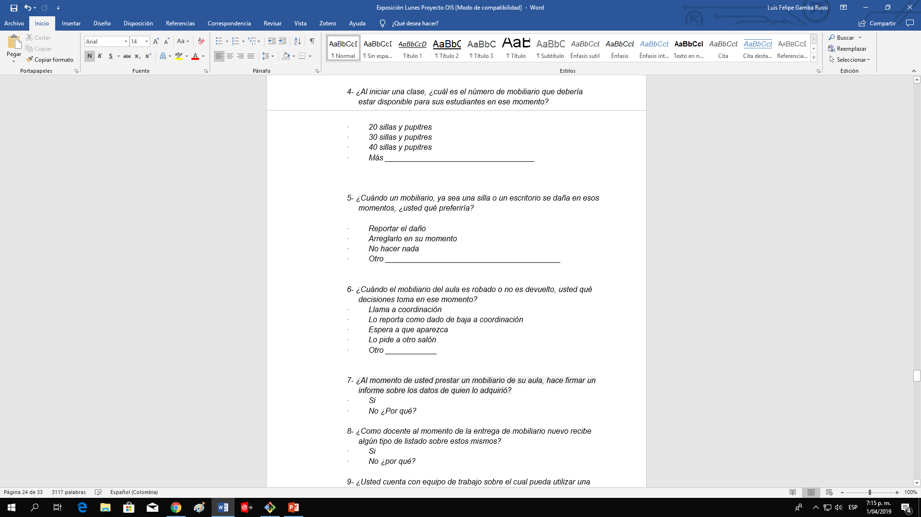
1.4.1
CAPÍTULO 2.
ENTREVISTA- PROFESORES

Slide 21
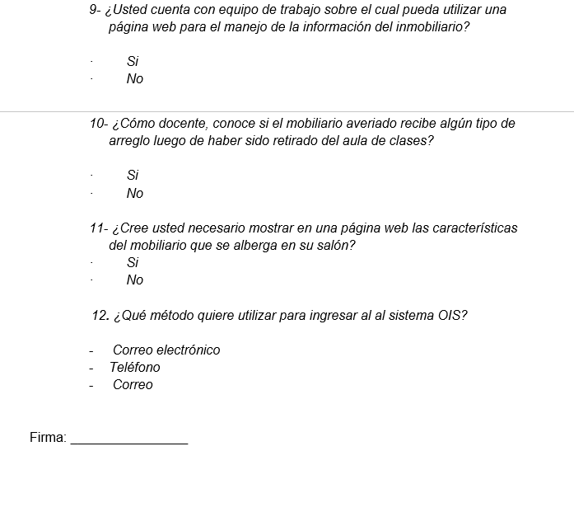
1.4.2
CAPÍTULO 2.
ENTREVISTA- PROFESORES

Slide 22
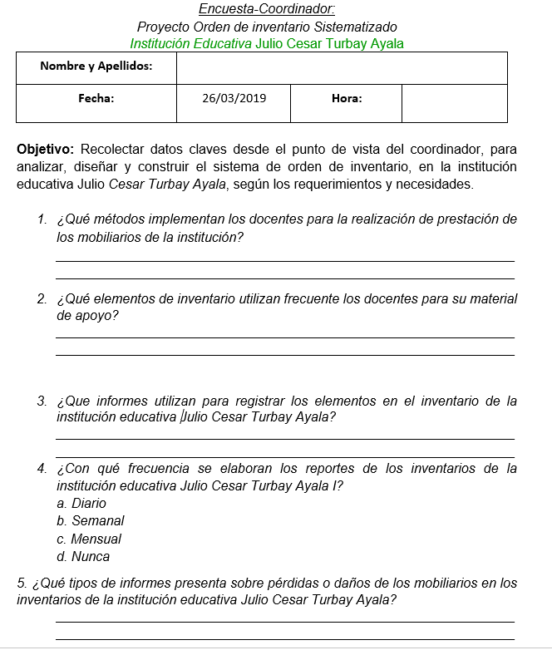
1.5
CAPÍTULO 2.
ENCUESTA-COORDINADOR

Slide 23
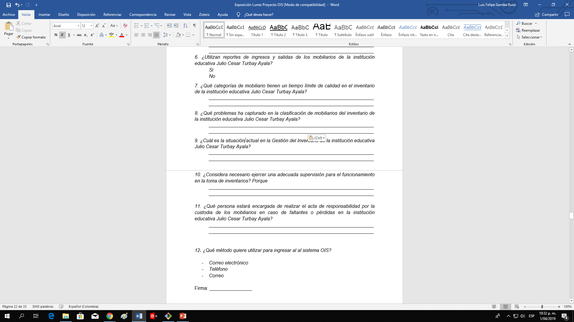
1.5.1
CAPÍTULO 2.
ENCUESTA-COORDINADOR

Slide 24
CAPÍTULO 3

Slide 25
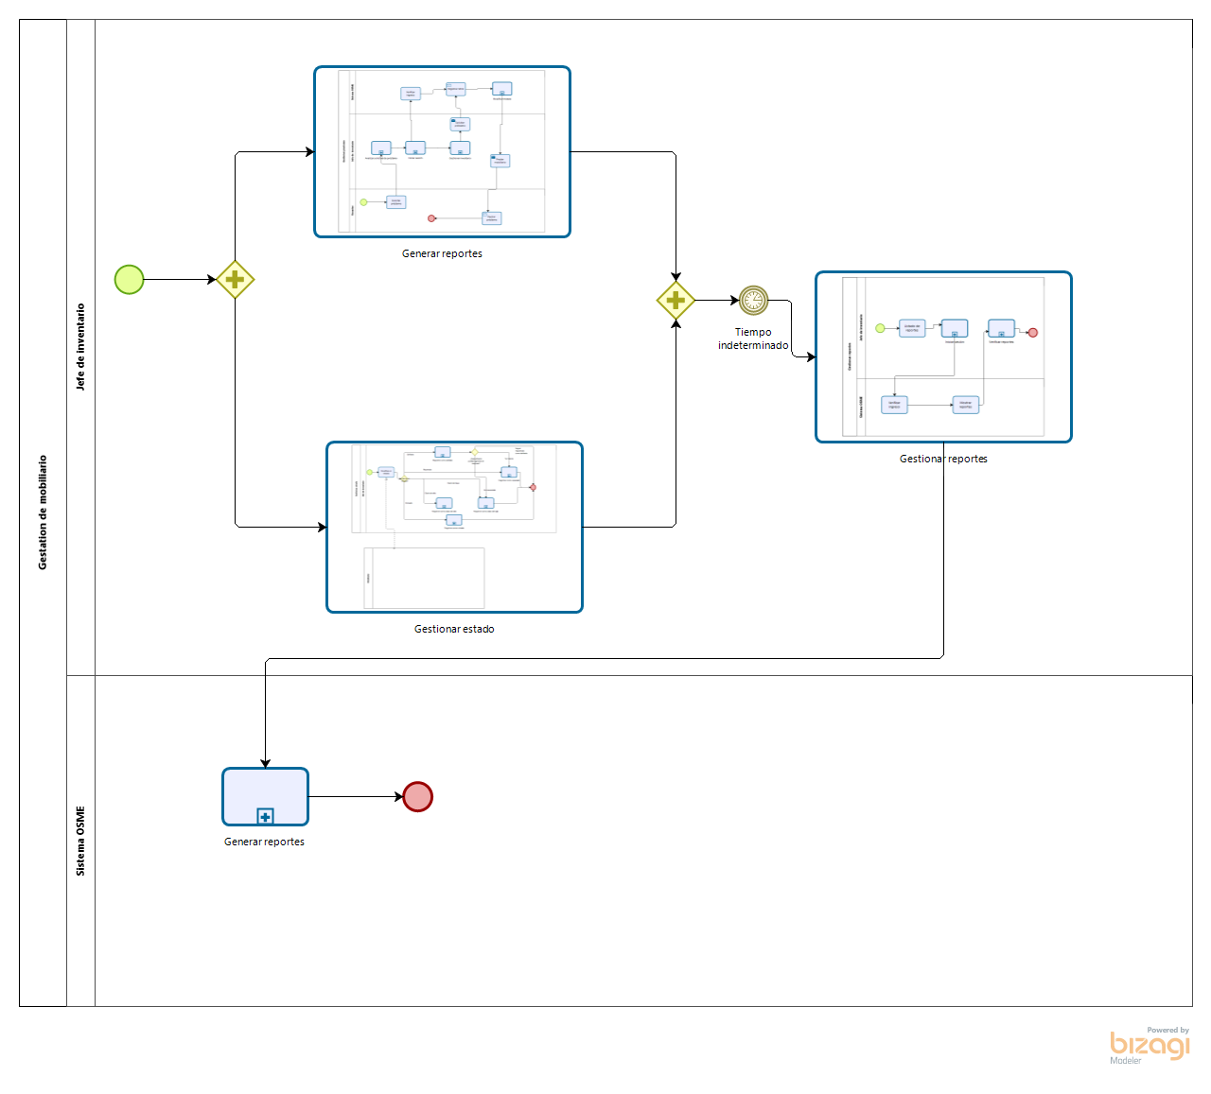
1.
CAPÍTULO 3.
DIAGRAMAS DE BPMN

Slide 26
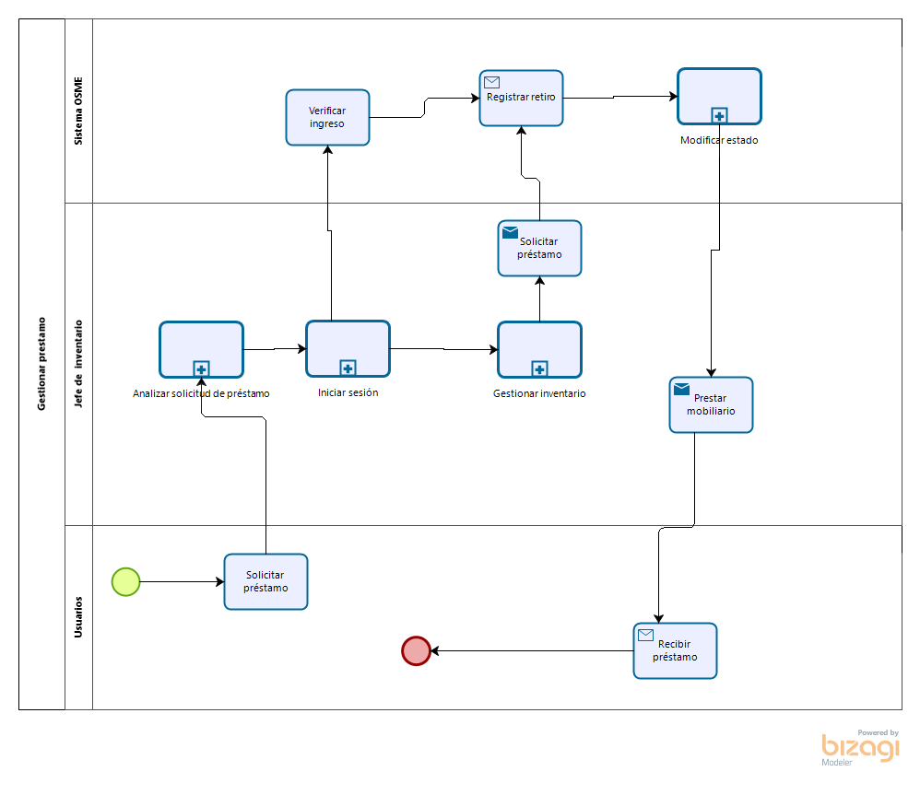
1.1
CAPÍTULO 3.
DIAGRAMAS DE BPMN

Slide 27
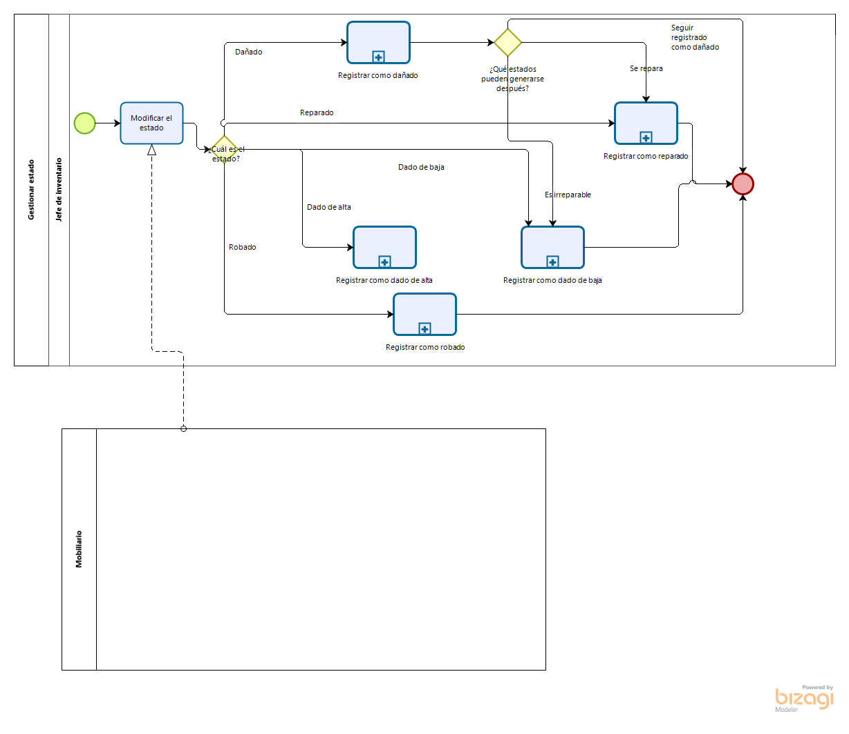
1.2
CAPÍTULO 3.
DIAGRAMAS DE BPMN

Slide 28
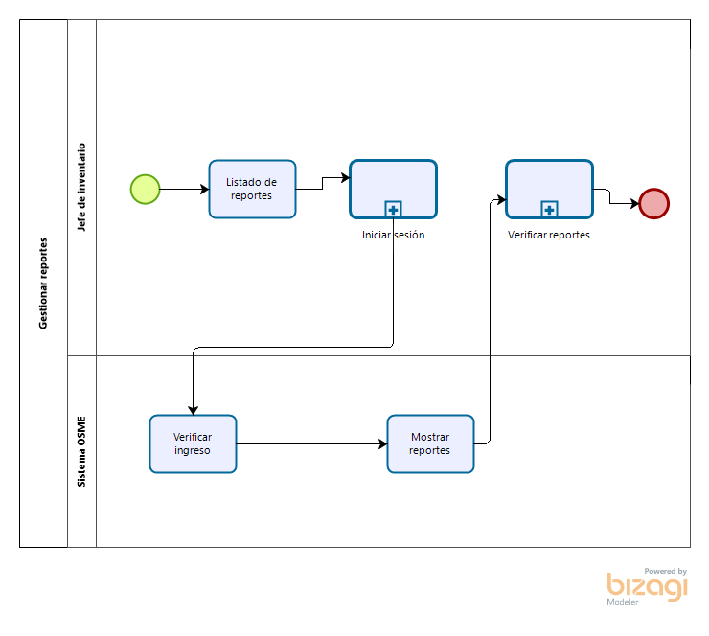
1.3
CAPÍTULO 3.
DIAGRAMAS DE BPMN

Slide 29
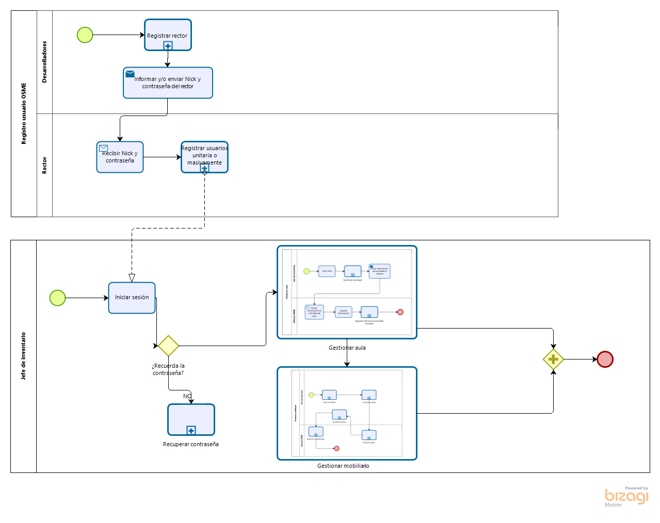
1.4
CAPÍTULO 3.
DIAGRAMAS DE BPMN

Slide 30
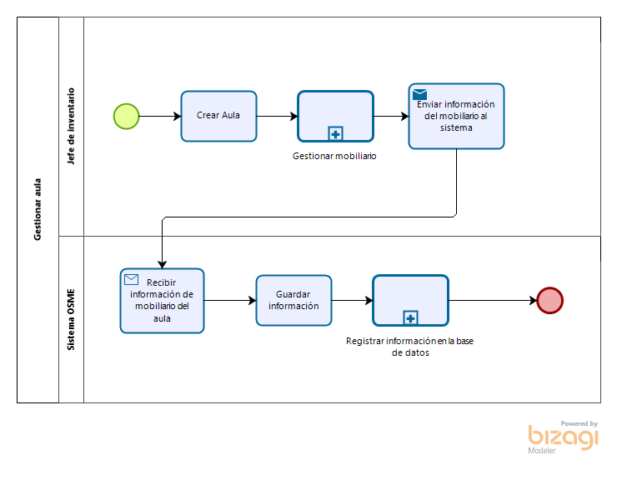
1.5
CAPÍTULO 3.
DIAGRAMAS DE BPMN

Slide 31
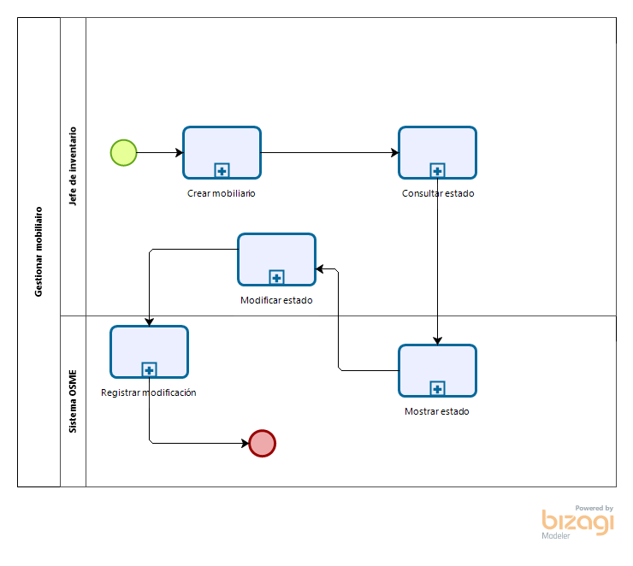
1.6
CAPÍTULO 3.
DIAGRAMAS DE BPMN

Slide 32
CAPÍTULO 4.

Slide 33
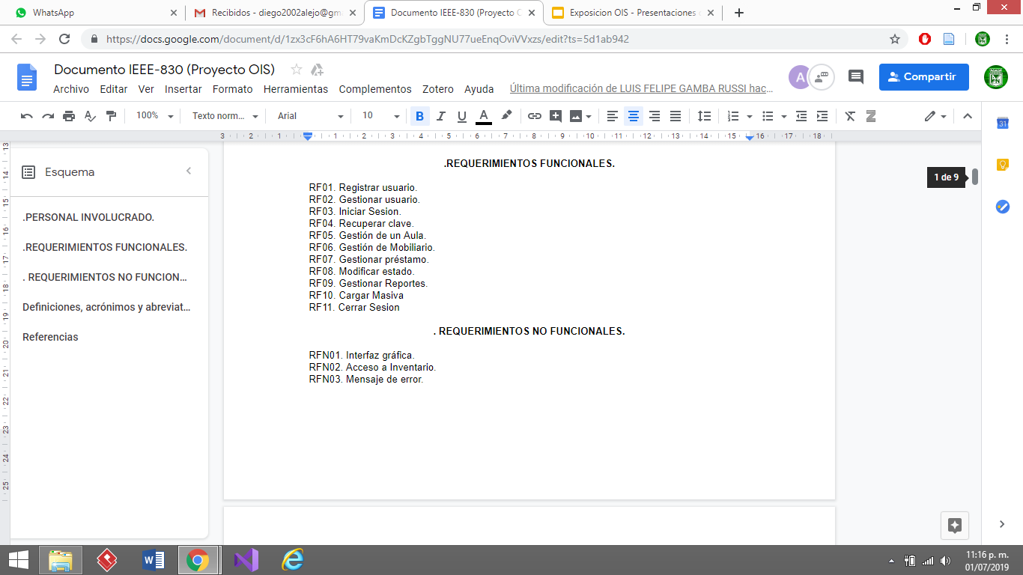
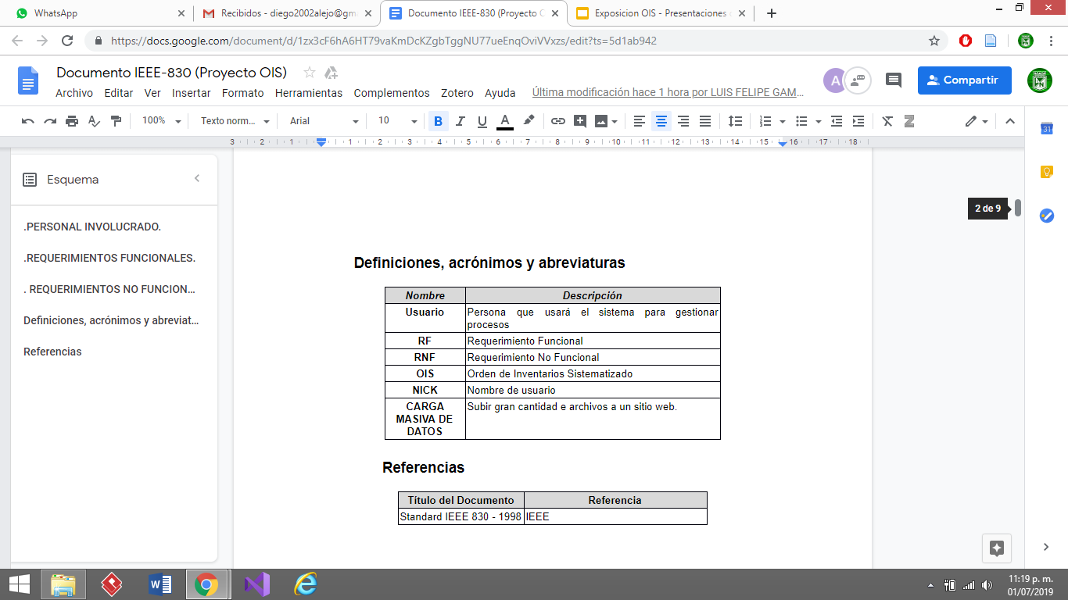
1.
CAPÍTULO 4.
REQUERIMIENTOS FUNCIONALES Y NO FUNCIONALES (IEEE830)

Slide 34
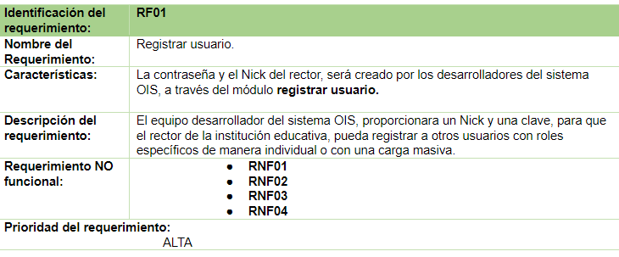
1.1
CAPÍTULO 4.
REQUERIMIENTOS FUNCIONALES Y NO FUNCIONALES (IEEE830)

Slide 35
1.2
CAPÍTULO 4.
REQUERIMIENTOS FUNCIONALES Y NO FUNCIONALES (IEEE830)

Slide 36
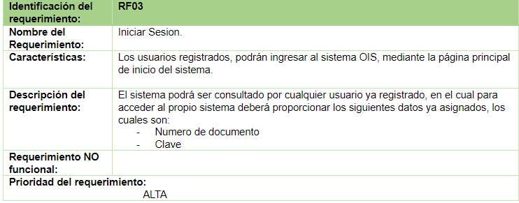
1.3
CAPÍTULO 4.
REQUERIMIENTOS FUNCIONALES Y NO FUNCIONALES (IEEE830)

Slide 37
1.4
CAPÍTULO 4.
REQUERIMIENTOS FUNCIONALES Y NO FUNCIONALES (IEEE830)

Slide 38
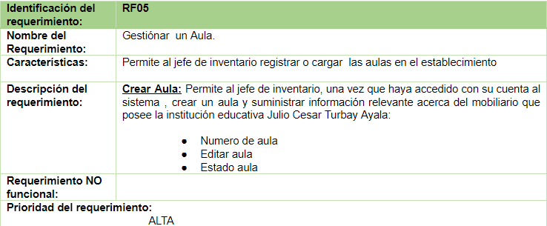
1.5
CAPÍTULO 4.
REQUERIMIENTOS FUNCIONALES Y NO FUNCIONALES (IEEE830)

Slide 39
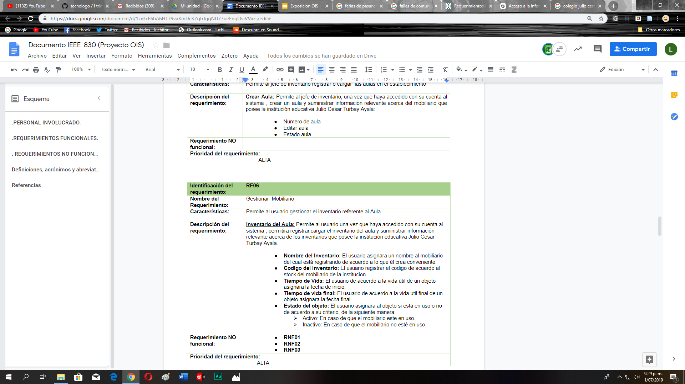
1.6
CAPÍTULO 4.
REQUERIMIENTOS FUNCIONALES Y NO FUNCIONALES (IEEE830)

Slide 40
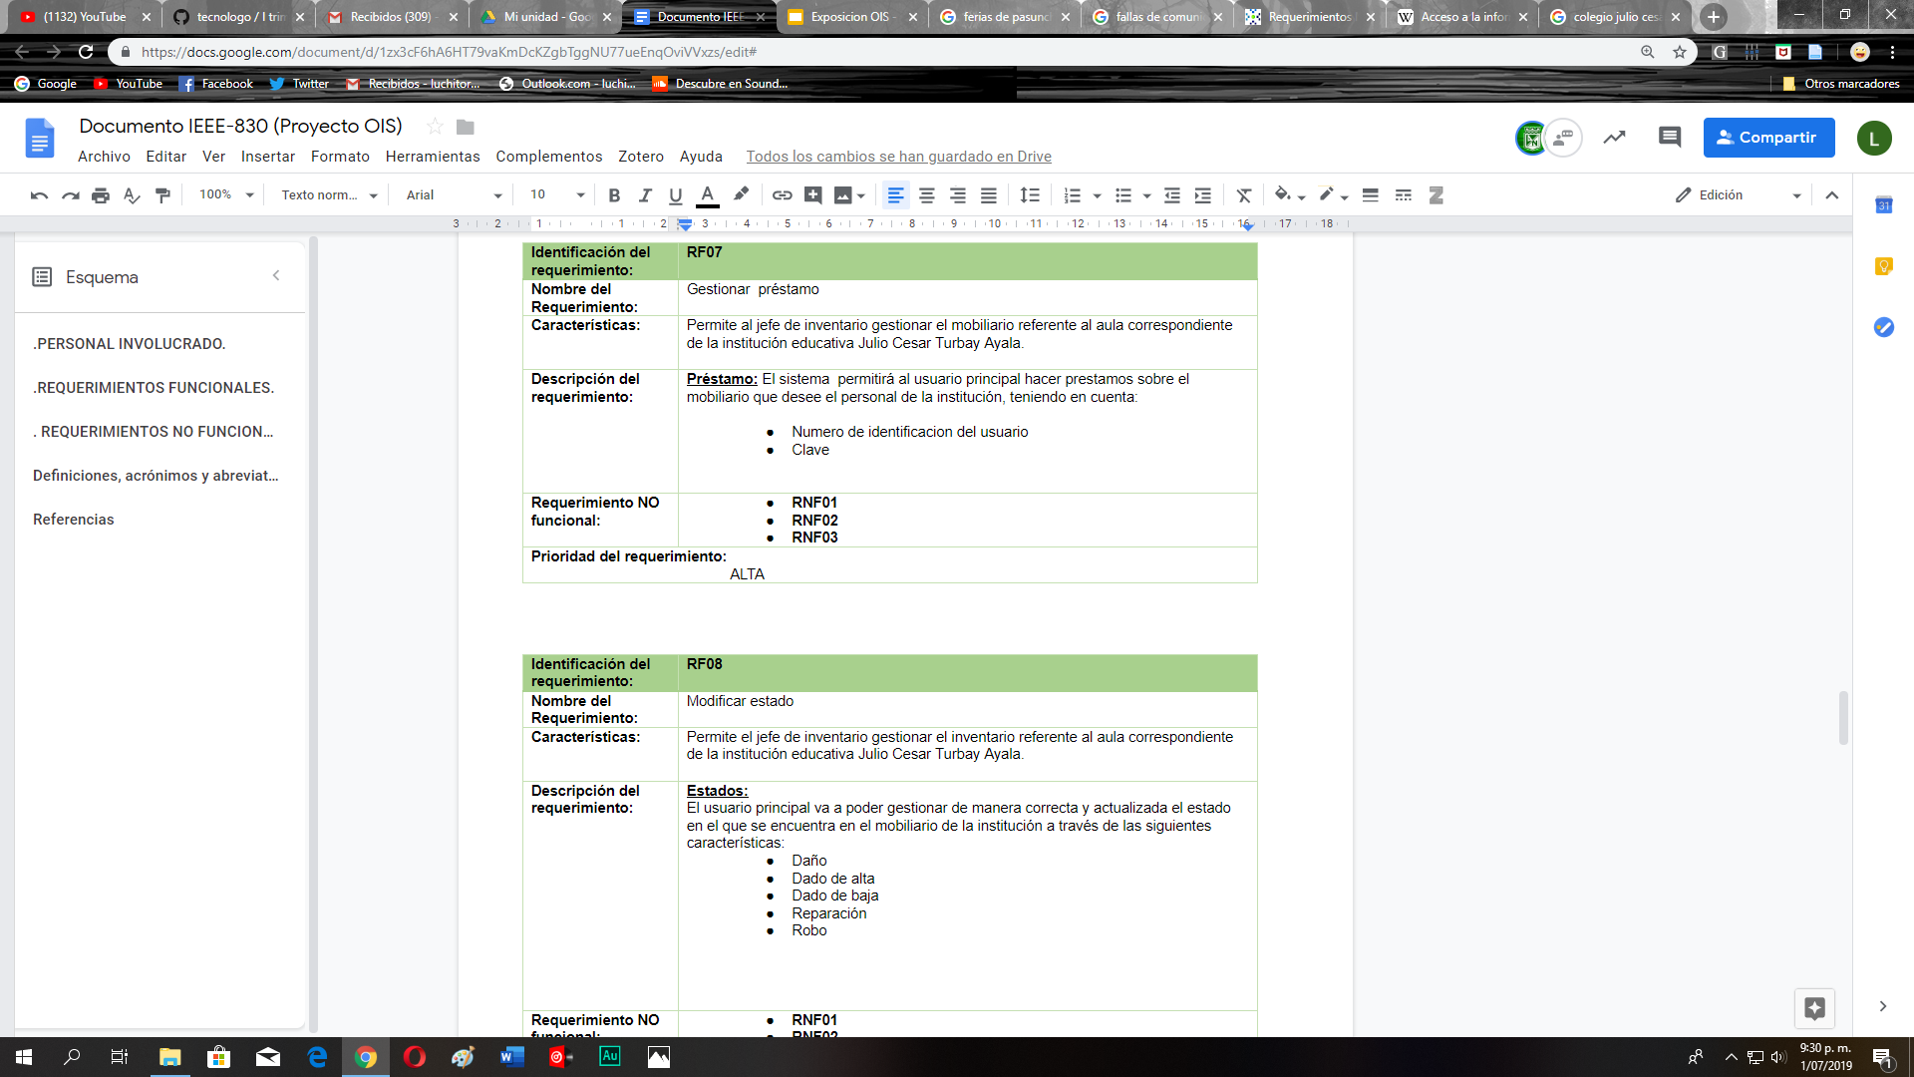
1.7
CAPÍTULO 4.
REQUERIMIENTOS FUNCIONALES Y NO FUNCIONALES (IEEE830)

Slide 41
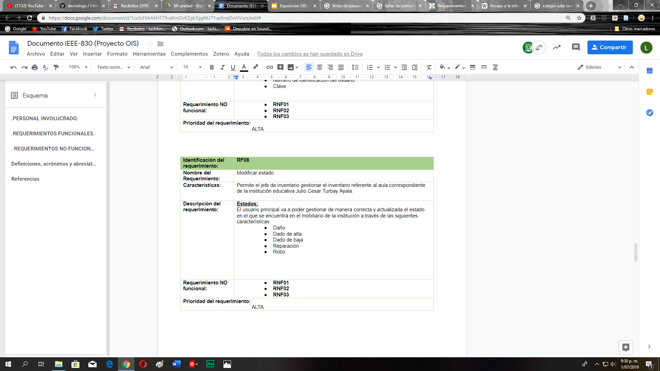
1.8
CAPÍTULO 4.
REQUERIMIENTOS FUNCIONALES Y NO FUNCIONALES (IEEE830)

Slide 42
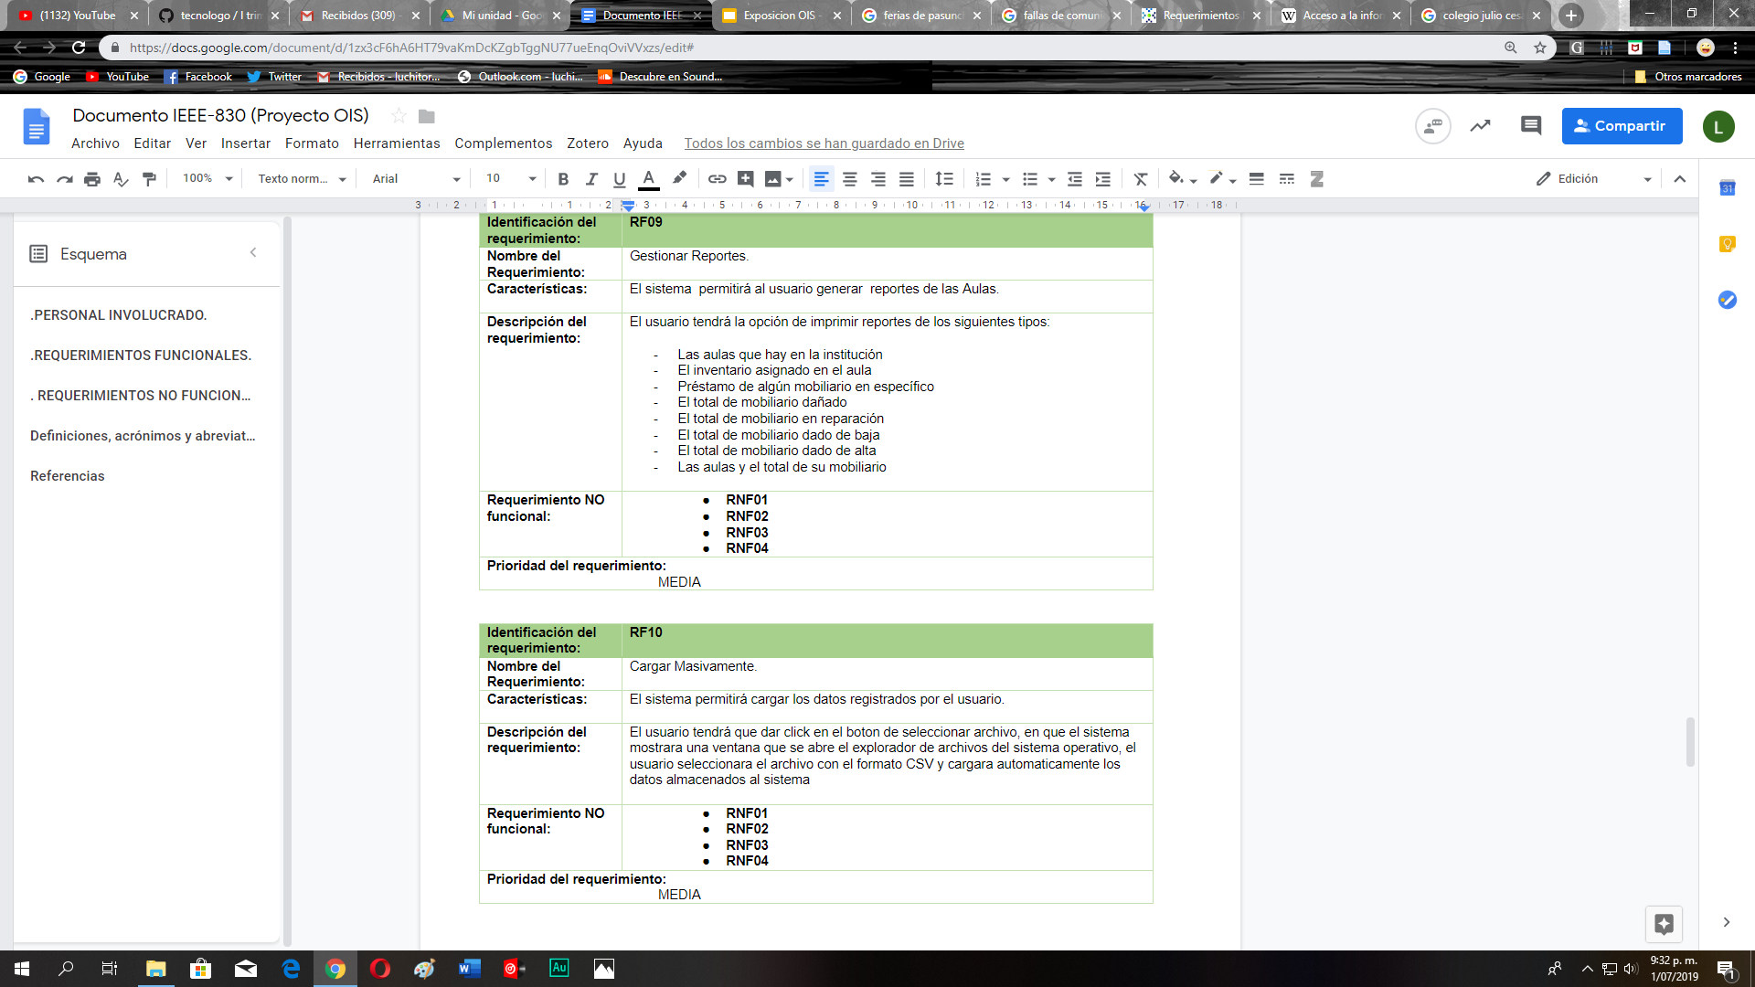
1.9
CAPÍTULO 4.
REQUERIMIENTOS FUNCIONALES Y NO FUNCIONALES (IEEE830)

Slide 43
2.
CAPÍTULO 4.
REQUERIMIENTOS FUNCIONALES Y NO FUNCIONALES (IEEE830)

Slide 44
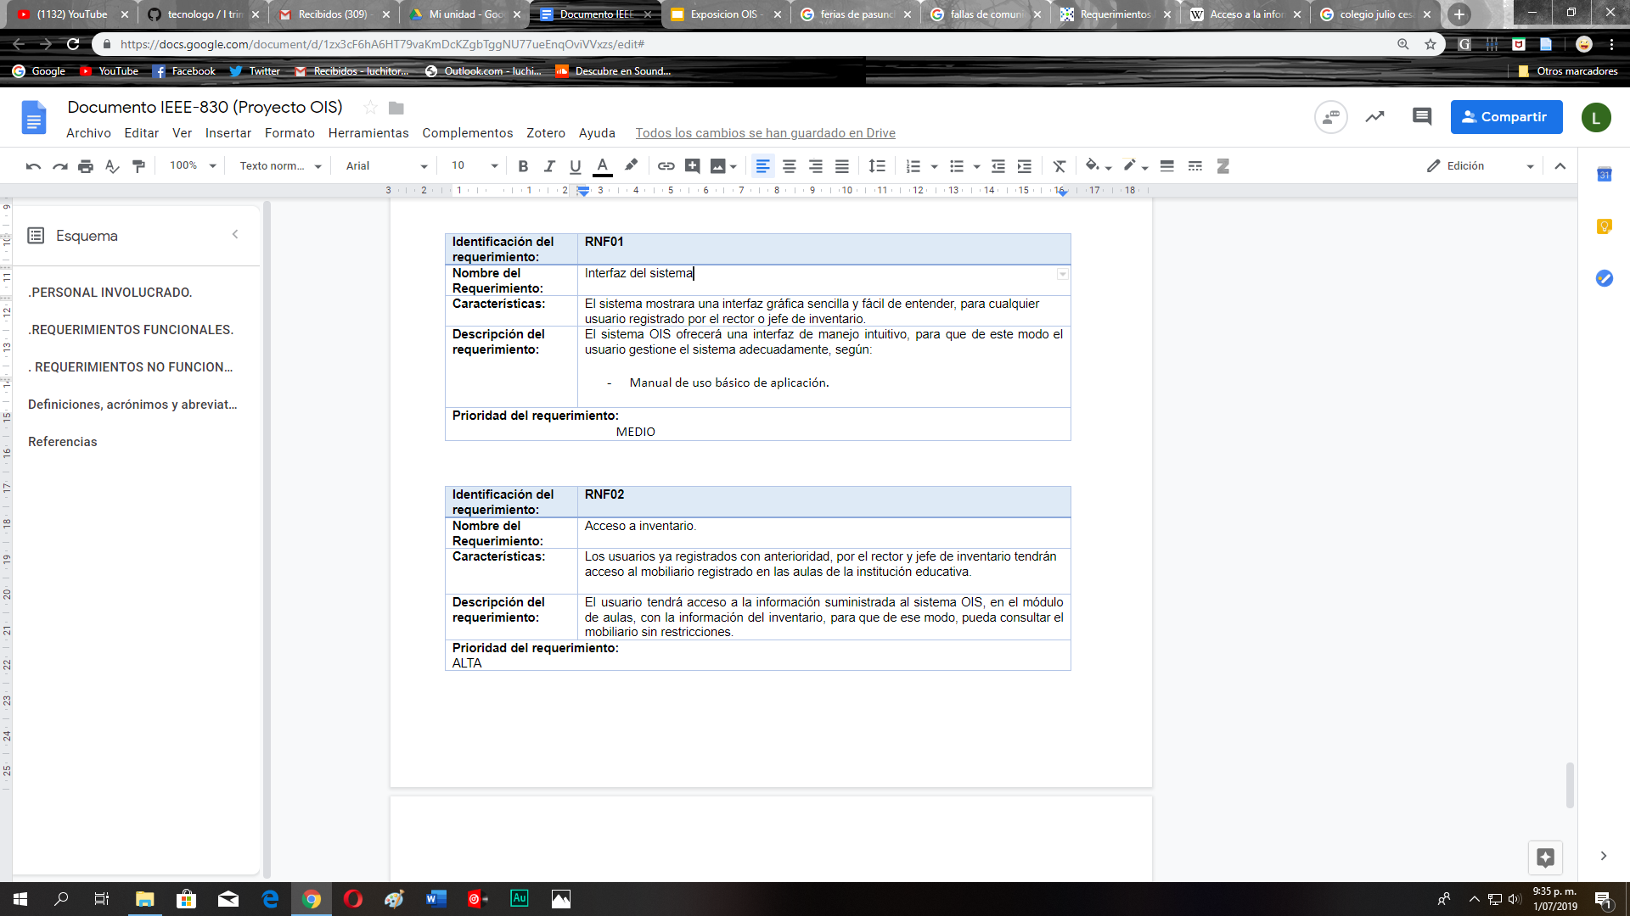
2.1
CAPÍTULO 4.
REQUERIMIENTOS FUNCIONALES Y NO FUNCIONALES (IEEE830)

Slide 45
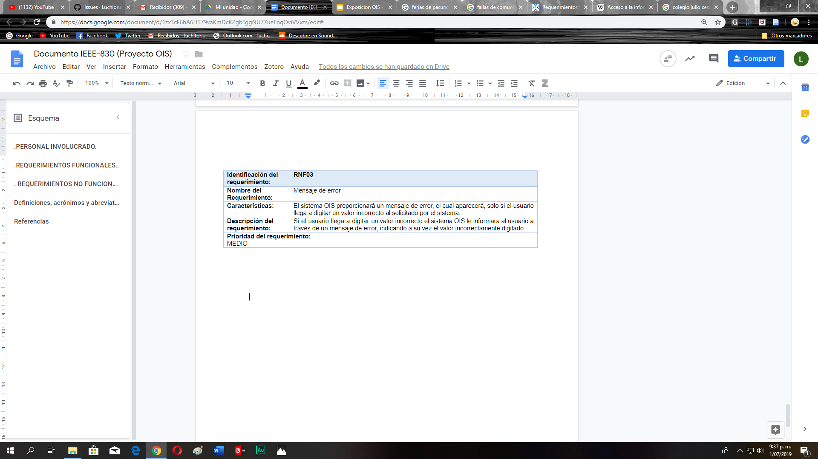
2.1
CAPÍTULO 4.
REQUERIMIENTOS FUNCIONALES Y NO FUNCIONALES (IEEE830)

Slide 46
CAPÍTULO 5.

Slide 47
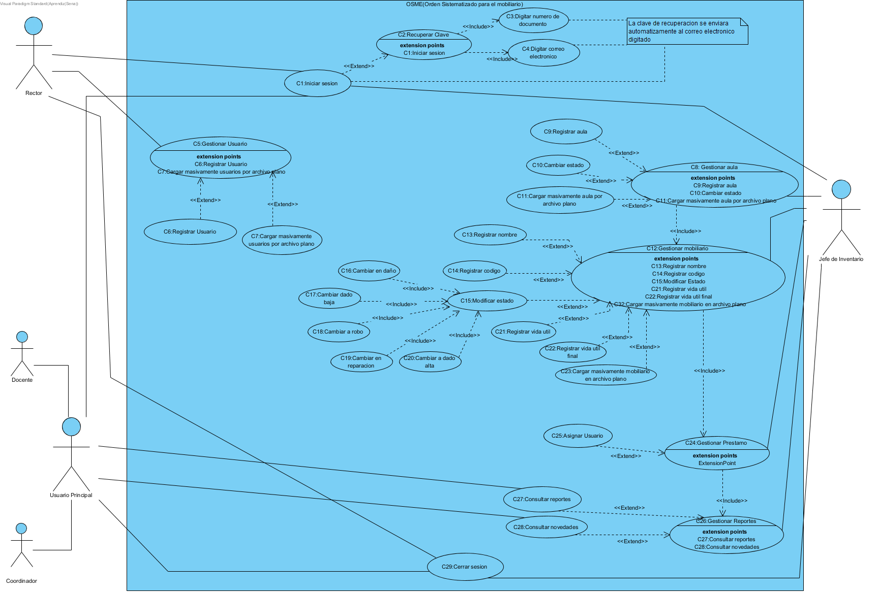
1.
CAPÍTULO 5.
DIAGRAMA DE CASO DE USO

Slide 48
CAPÍTULO 6.

Slide 49
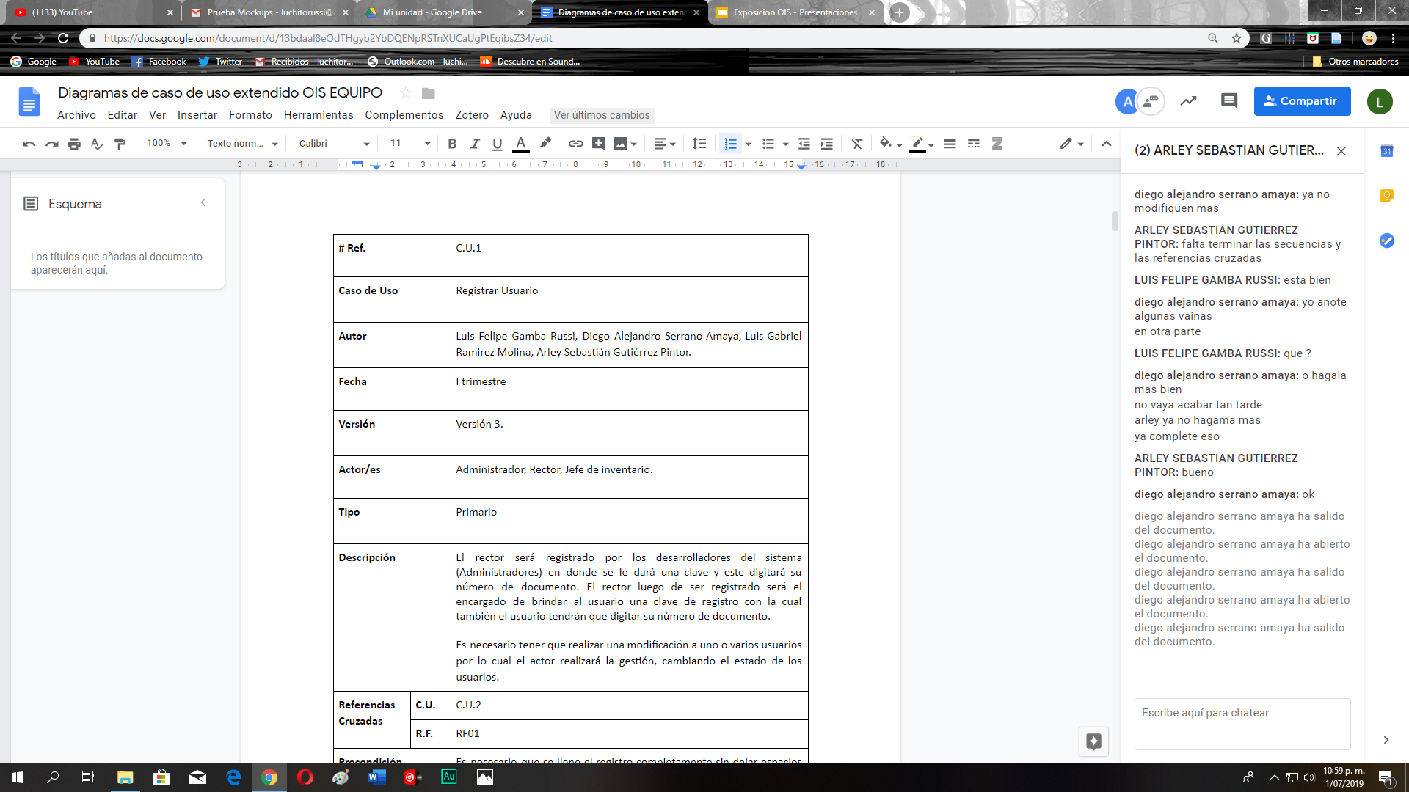
1.1
CAPÍTULO 6.
DIAGRAMA DE CASO DE USO EXTENDIDO

Slide 50
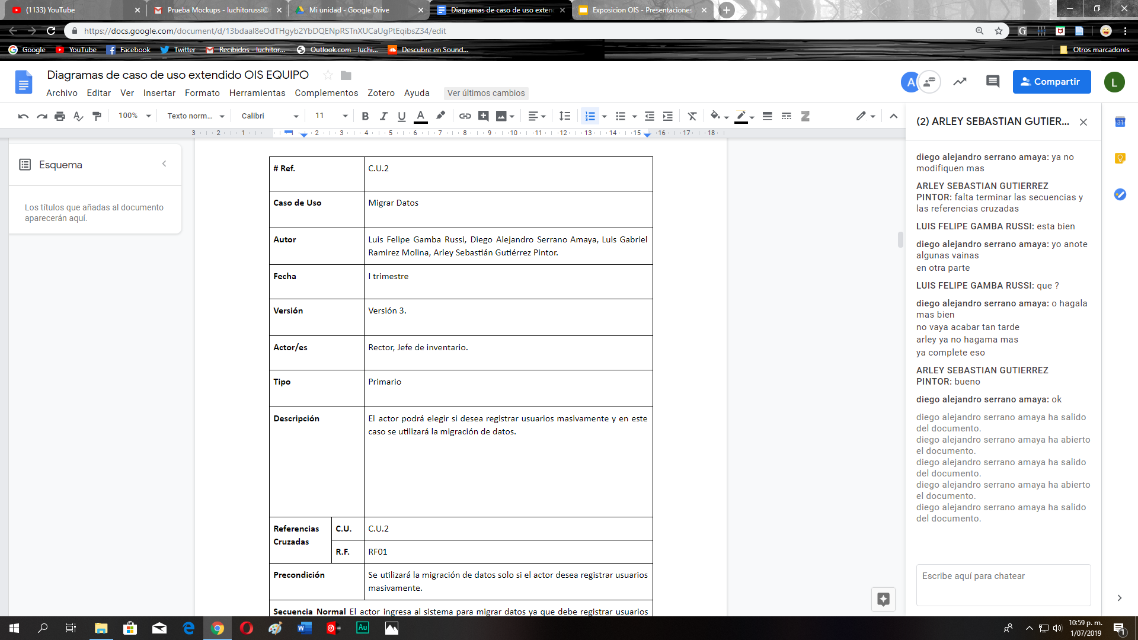
1.2
CAPÍTULO 6.
DIAGRAMA DE CASO DE USO EXTENDIDO

Slide 51
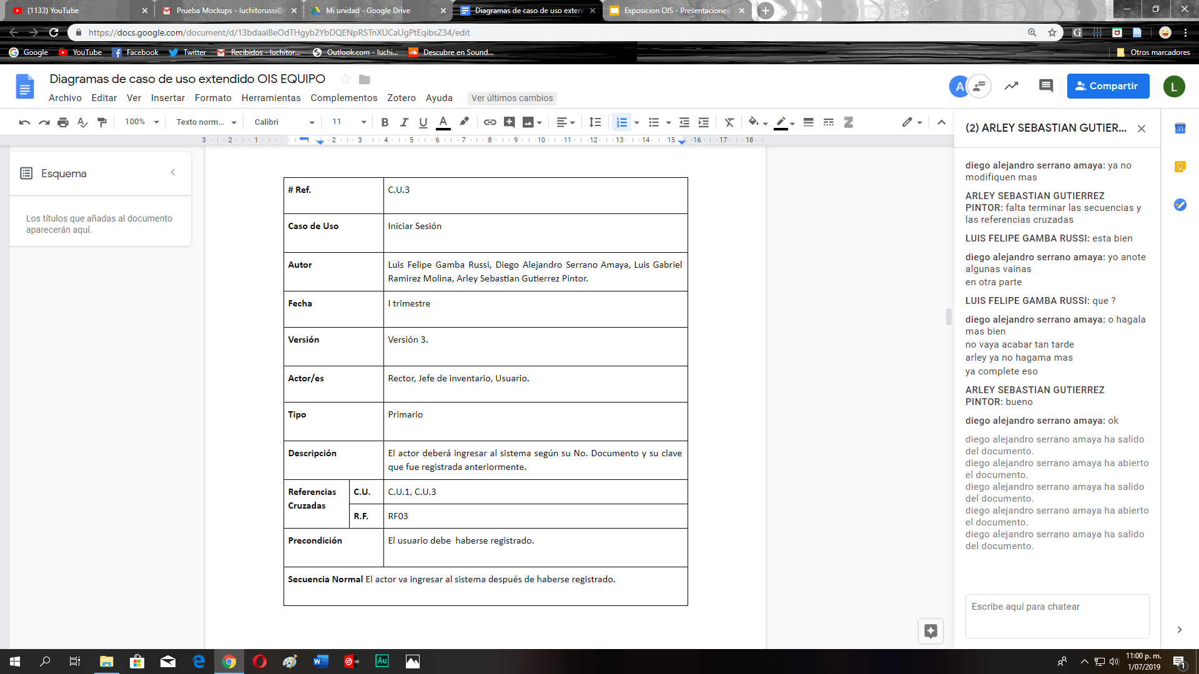
1.3
CAPÍTULO 6.
DIAGRAMA DE CASO DE USO EXTENDIDO

Slide 52
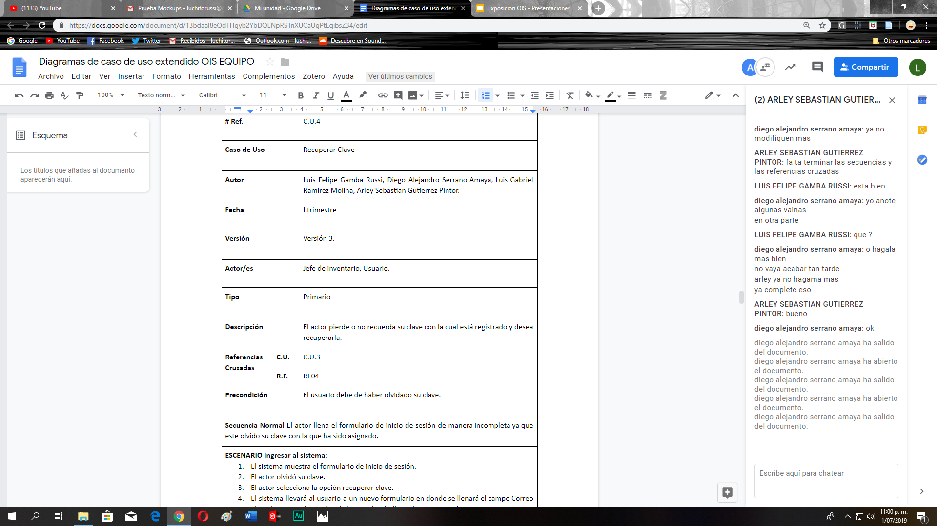
1.4
CAPÍTULO 6.
DIAGRAMA DE CASO DE USO EXTENDIDO

Slide 53
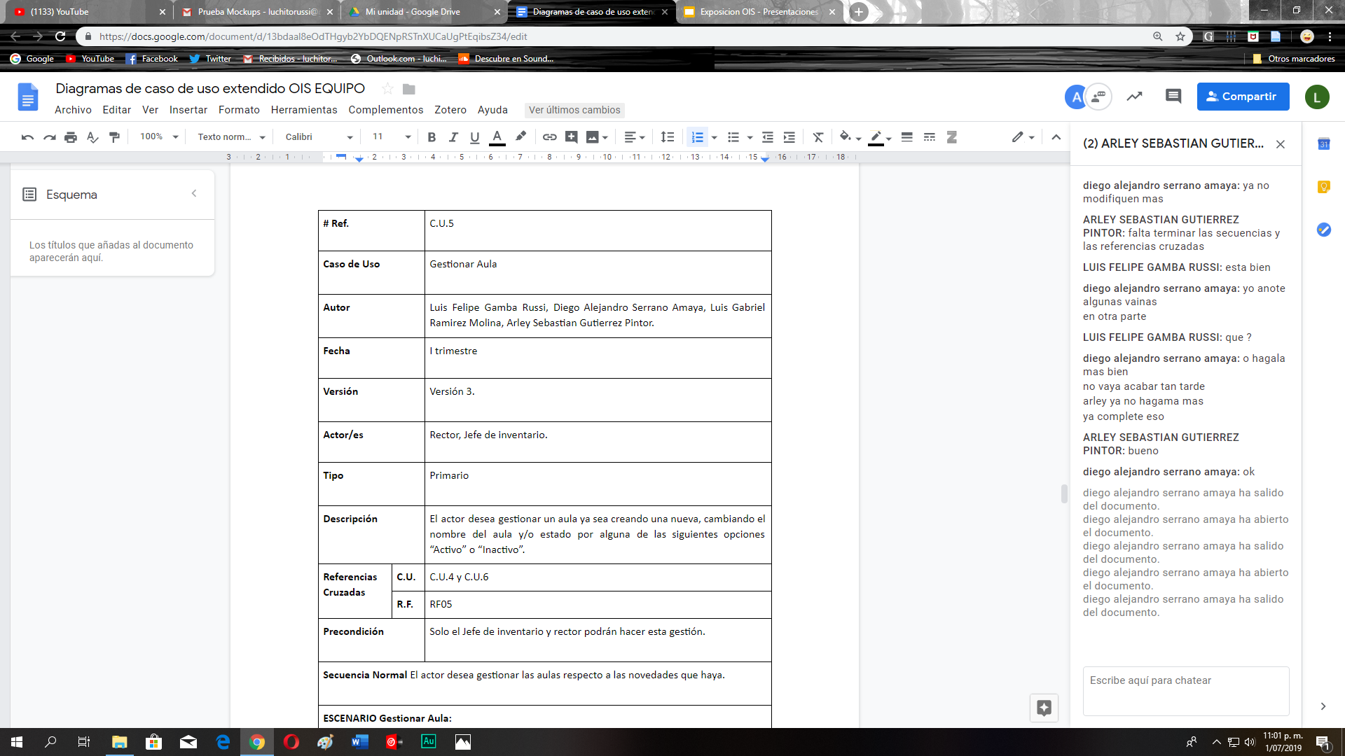
1.5
CAPÍTULO 6.
DIAGRAMA DE CASO DE USO EXTENDIDO

Slide 54
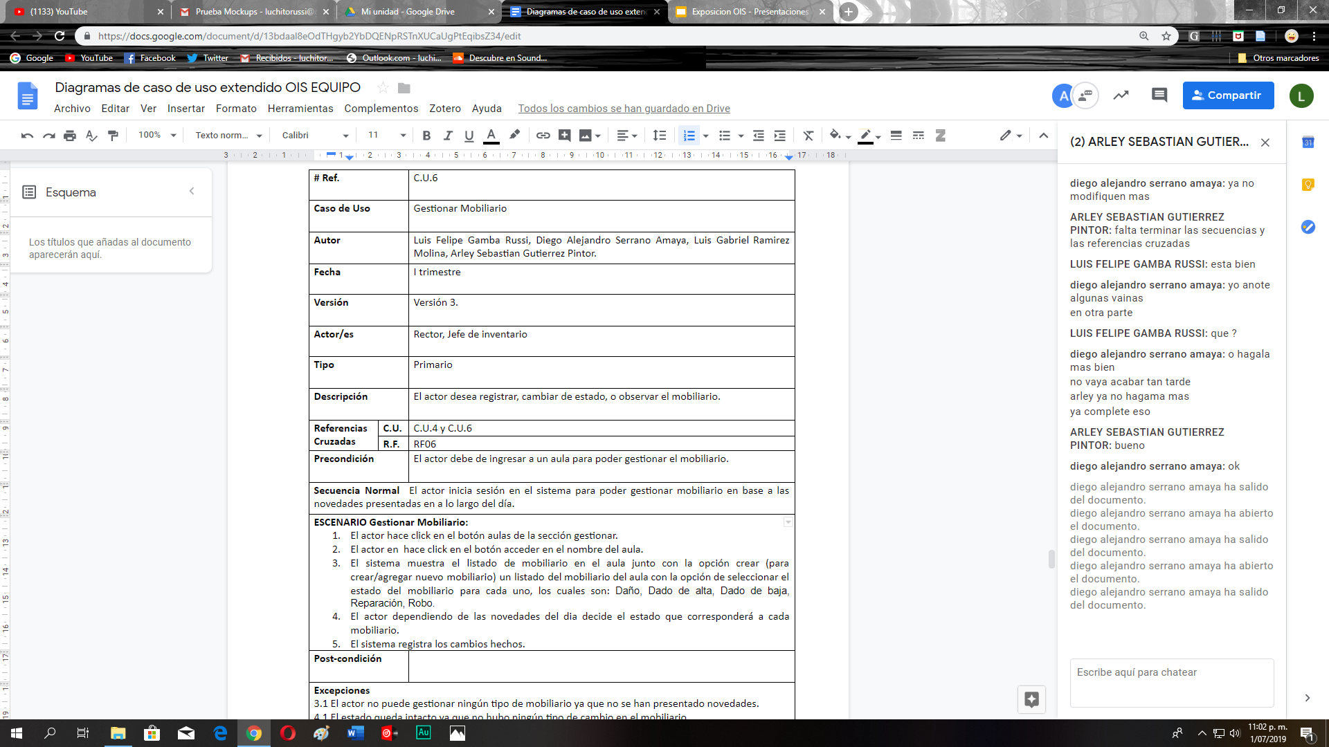
1.6
CAPÍTULO 6.
DIAGRAMA DE CASO DE USO EXTENDIDO

Slide 55
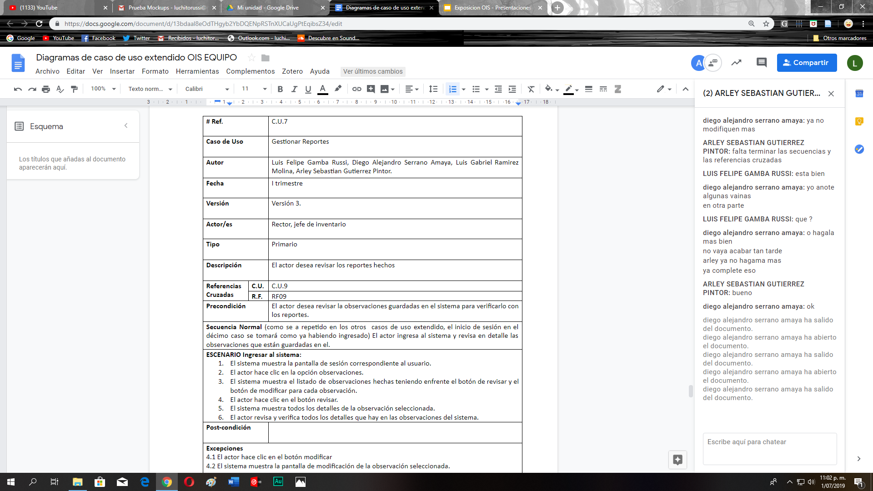
1.7
CAPÍTULO 6.
DIAGRAMA DE CASO DE USO EXTENDIDO

Slide 56
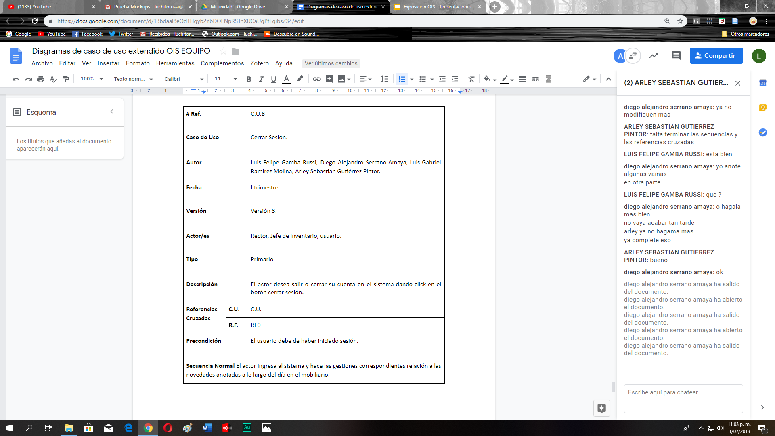
1.8
CAPÍTULO 6.
DIAGRAMA DE CASO DE USO EXTENDIDO

Slide 57
CAPÍTULO 7.

Slide 58
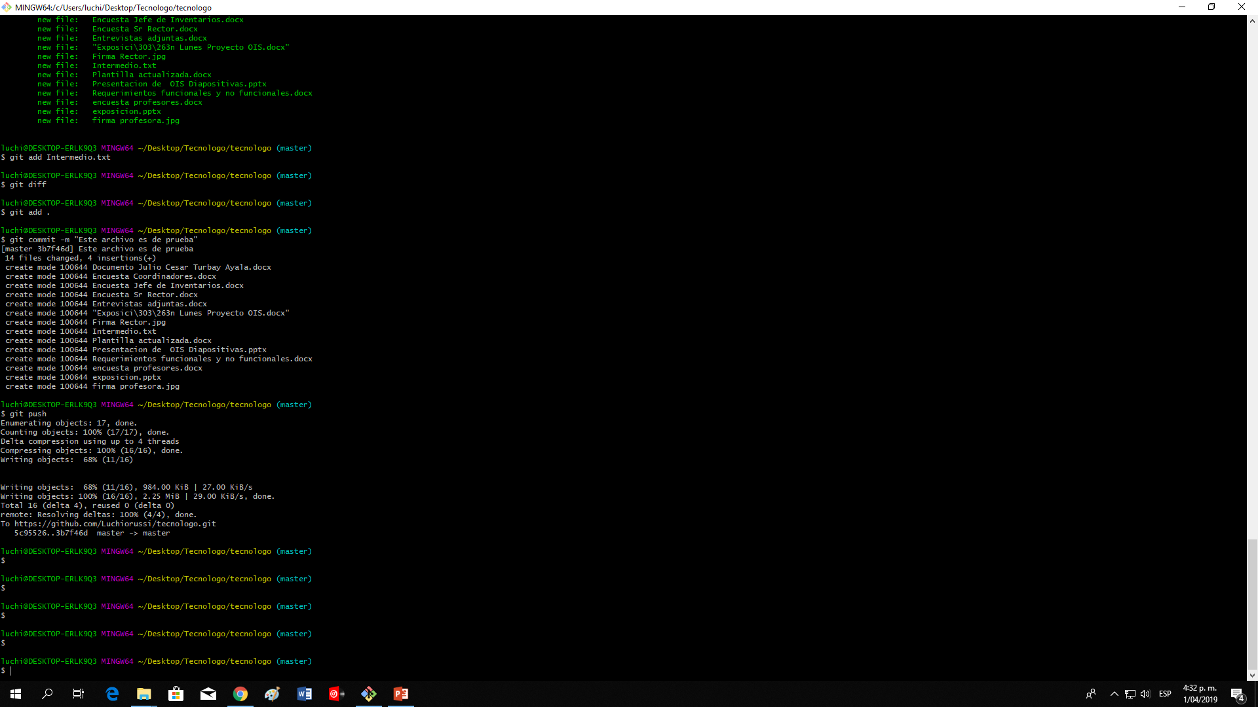
1.
CAPÍTULO 7.
SISTEMA CONTROL DE VERSIONES (GITHUB)

Slide 59
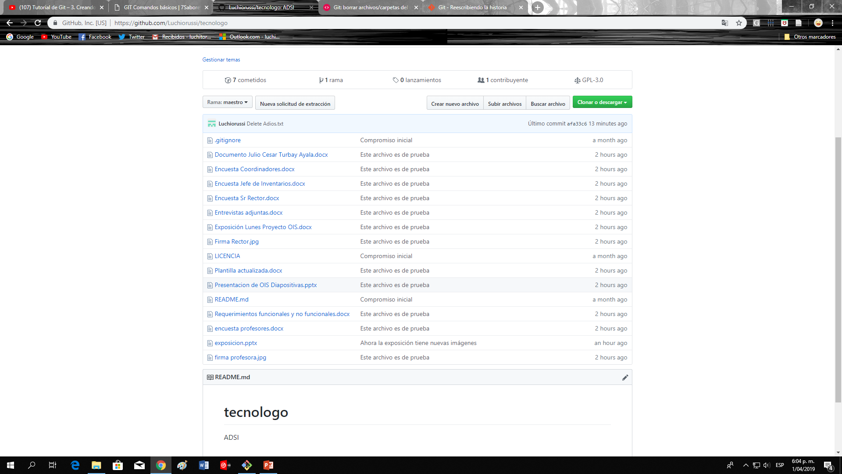
1.1
CAPÍTULO 7.
SISTEMA CONTROL DE VERSIONES (GITHUB)

Slide 60
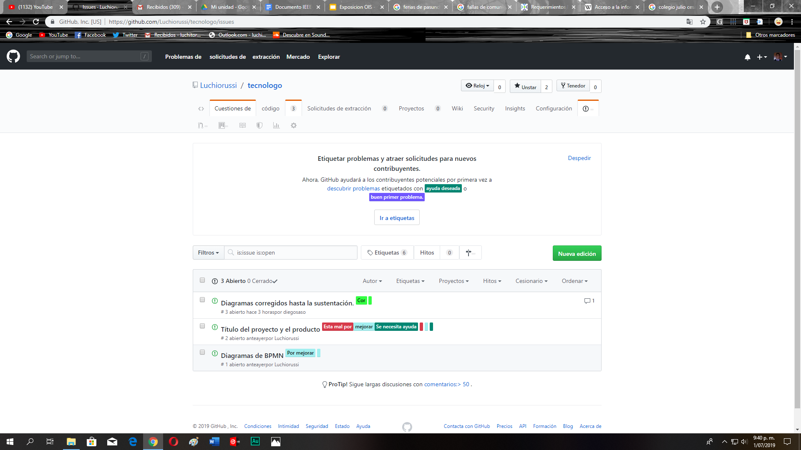
1.1
CAPÍTULO 7.
SISTEMA CONTROL DE VERSIONES (GITHUB)

Slide 61
CAPÍTULO 8.

Slide 62
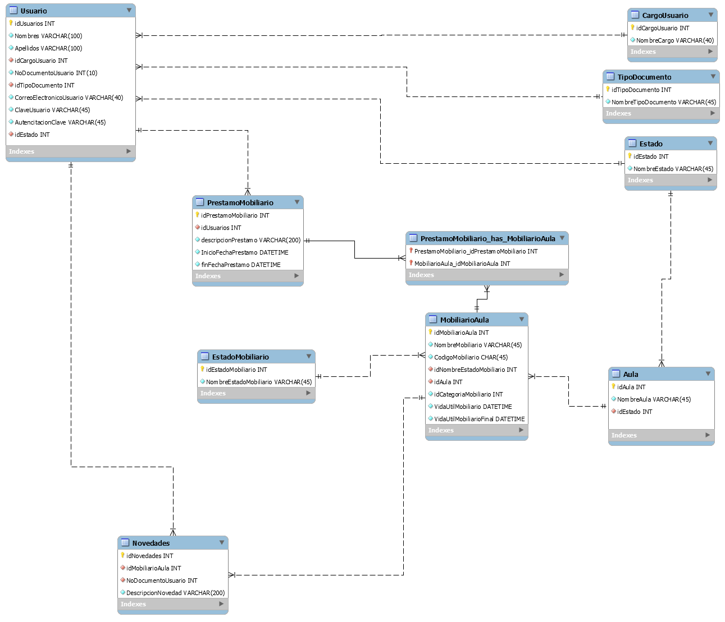
1.
CAPÍTULO 8.
MODELO RELACIONAL - OIS

Slide 63
CAPÍTULO 9.

Slide 64
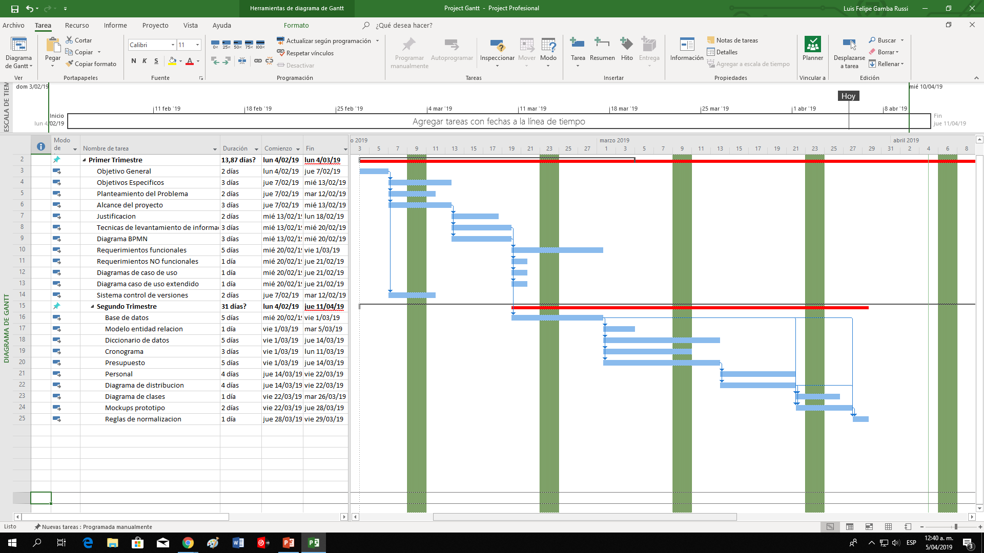
1.
CAPÍTULO 9.
CRONOGRAMA 1 y 2 Trimestre

Slide 65
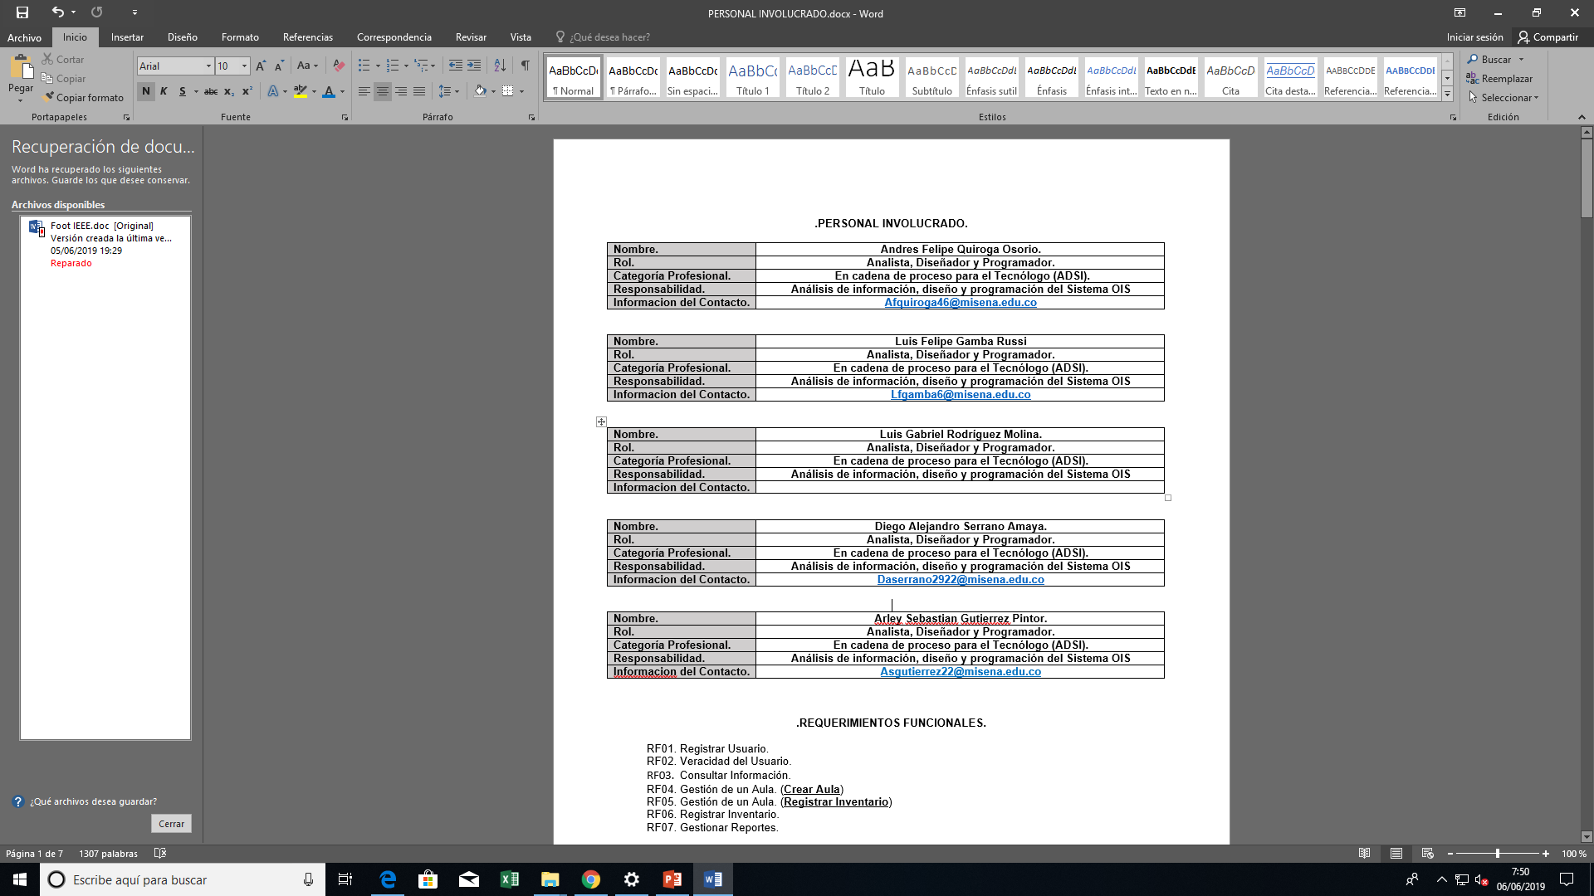
1.2
CAPÍTULO 9.
PRESUPUESTO Y SELECCIÓN DE PERSONAL

Slide 66
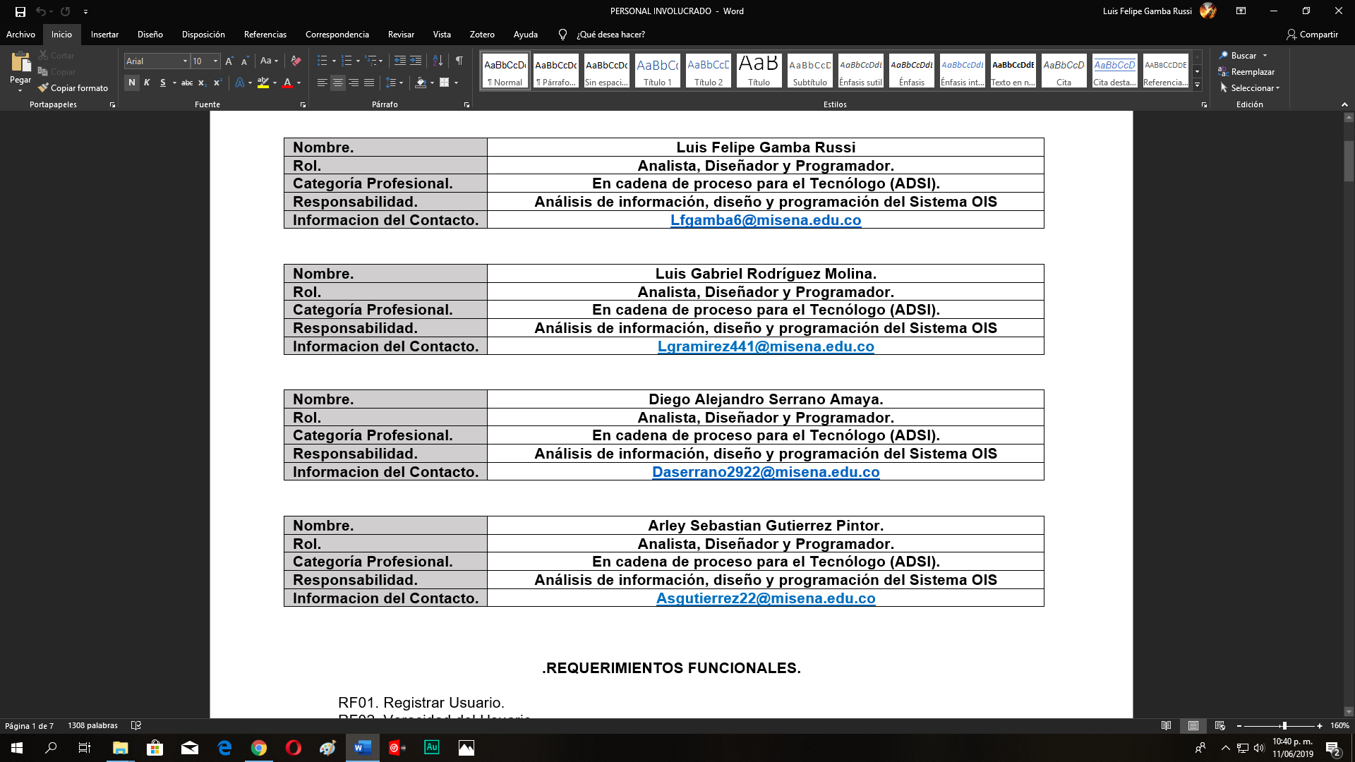
1.3
CAPÍTULO 9.
PRESUPUESTO Y SELECCIÓN DE PERSONAL

Slide 67
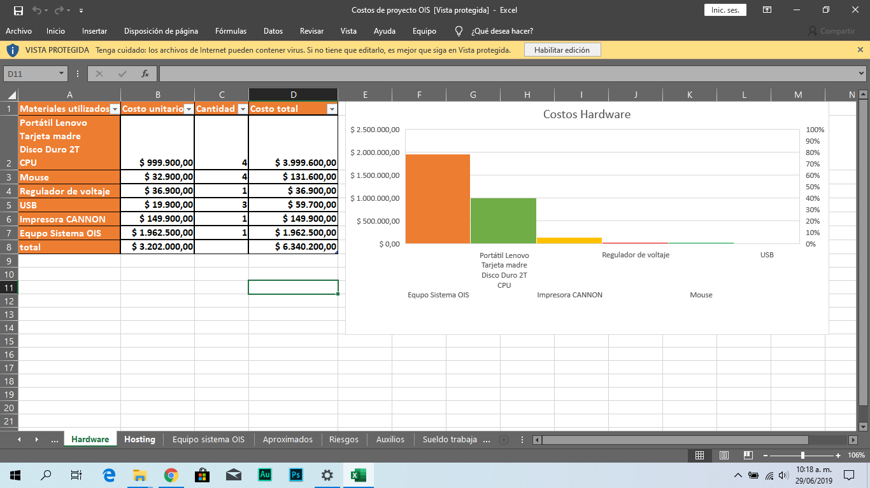
1.3
CAPÍTULO 9.
PRESUPUESTO Y
SELECCIÓN DE PERSONAL

Slide 68
CAPÍTULO 10.

Slide 69
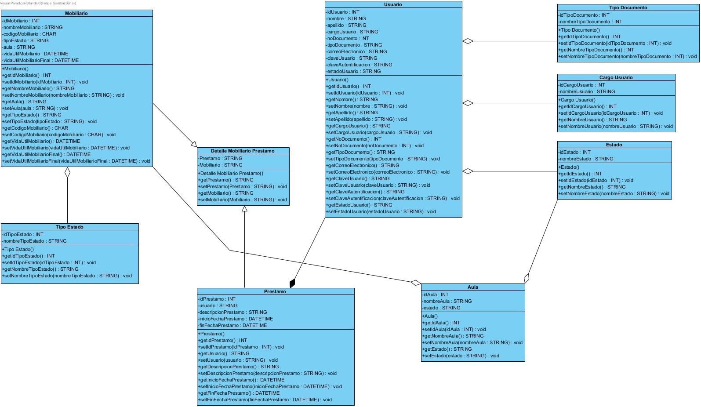
1
CAPÍTULO 10. DIAGRAMA DE CLASES

Slide 70
CAPÍTULO 11.

Slide 71
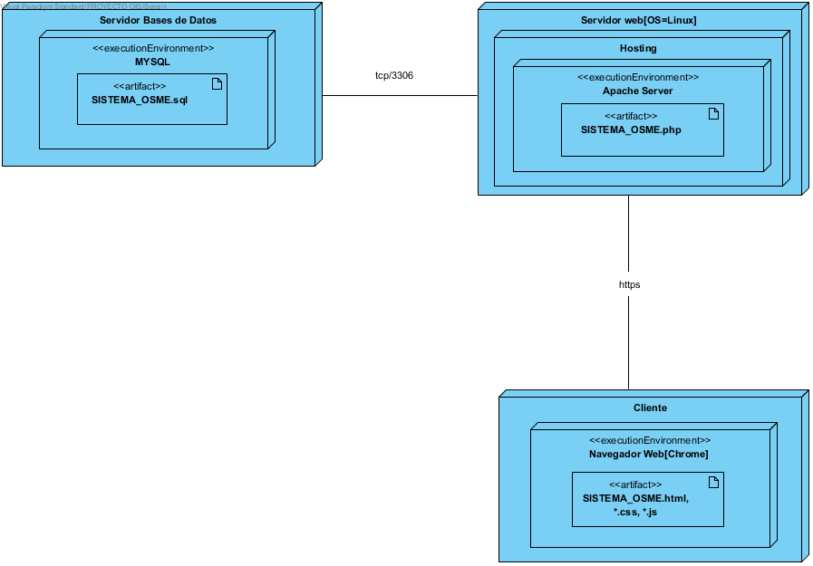
1.
CAPÍTULO 11.

